Slide 1
Module2
(Base Station Capacity and Coverage)
박준모
박지원
윤철훈

Slide 2
Contents
I. 기본값을 지정한 DataRate Map
II. Model’s SINR Map
III. Conclusion
IV. Reference

Slide 3
I. 기본값을 지정한 DataRate Map

Slide 4








Linkbudget 가정값
수신 전력(dBm) = 전송 전력(dBm) + 이득(dB) - 손실(dB)
송신기 안테나 이득(dBi)
5[dBi]
이득
5[dBi]
수신기 안테나 이득(dBi)
송신기 손실(동축, 커넥터 등) [dB]
이상적인 송수신기
수신기 손실(동축, 커넥터 등) [dB]
손실
경로 손실 [dB]
기타 손실(페이드 마진, 바디 손실, polarization-mismatch 등) [dB]
10[dB]
기지국 안테나 높이 : 50[m]
이동국 안테나 높이 : 1[m]

Slide 5



Model’s SINR 계산
$$COST 231 Model (800MHz, 1.9GHz)$$
$$C_{k}: 3 도심지역$$
$$(Hata 모델과 Parameter와 Patameter의 단위 동일)$$

Slide 6
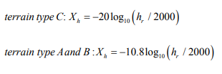

Model’s SINR 계산
SUI Model (28GHz)
$PL_{SUI}=PL(d_{0})+10n\log_{10}\left(\frac{d}{d_{0}}\right)+X_{fc}+X_{hr}+S$
$PL(d_{0})=20\log_{10}\left(\frac{4πd_{0}}{λ}\right)$ , $n=a−bh_{t}+\frac{c}{h_{t}}$ , $X_{fc}=6\log_{10}\left(\frac{f_{MHZ}}{2000}\right), f_{c}>2GHz$

Slide 7
DataRate
DataRate = BandWidth * log2(1+SINR)
기타 설정값
송신기 위치를 6cell 형태를 띄도록 하여 설정함.
각 송신기마다 SINR을 구한 후 각 수신자별로 가장 높은 SINR을 추출, 그에 맞는 DataRate를 구함.
기지국당 전송 전력을 20W, 40W로 설정
채널의 경우 1.9GHz에서는 [1.900, 1.905, 1.910, 1.915]
28GHz에서는 [28.00, 28.01, 28.02, 28.03]

Slide 8
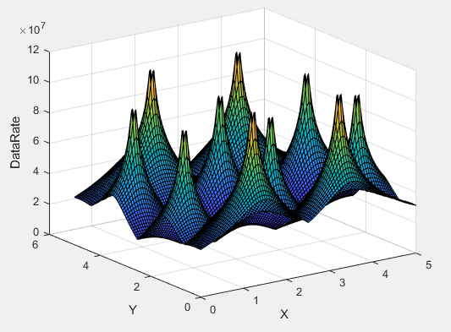
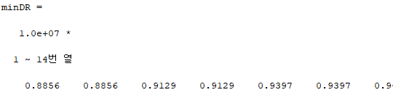
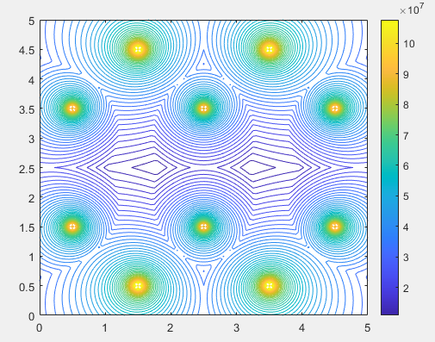
4G DataRate Map
전체 범위 평균 Data Rate : 39.7Mbps
하위 10% 평균 Data Rate : 15.2Mbps
42.64Mbps
43.11Mbps
39.81Mbps
33.13Mbps
39.74Mbps
40.19Mbps
33.72Mbps
39.97Mbps
43.11Mbps
42.64Mbps
전체 영역에서 최소 DataRate는 8.9Mbps

Slide 9
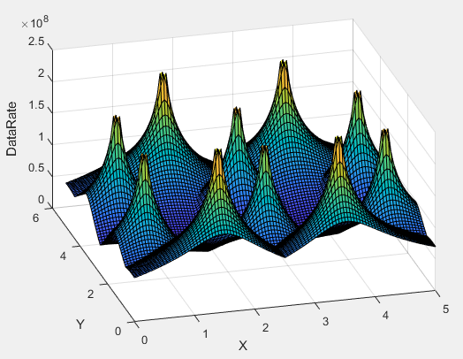
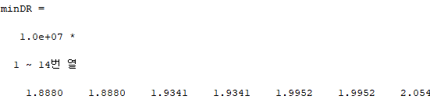
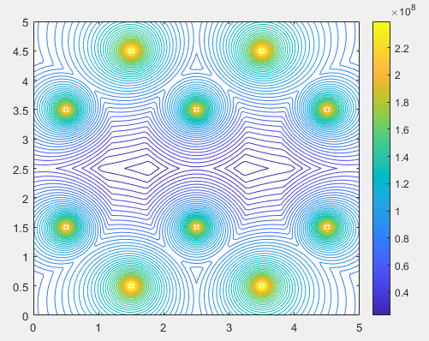
5G DataRate Map
전체 범위 평균 Data Rate : 88.3Mbps
하위 10% 평균 Data Rate : 33.6Mbps
96.20Mbps
95.21Mbps
84.91Mbps
81.19Mbps
85.03Mbps
83.45Mbps
82.73Mbps
82.97Mbps
95.21Mbps
96.20Mbps
전체 영역에서 최소 DataRate는 18.9Mbps

Slide 10
II. 2Channel in 1Cell

Slide 11
2Channel in 1Cell
10개의 송신기 중에 가장 간섭이 많은 중앙 두개의 송신기에 2개의 채널을 부여
원래 부여했던 채널의 출력을 줄이고, 외곽의 채널을 하나 더 붙여 기존 출력보단 작게 송출.
5W and 15W ;; 10W and 30W

Slide 12
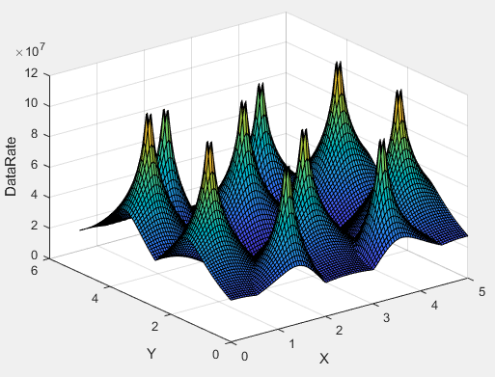
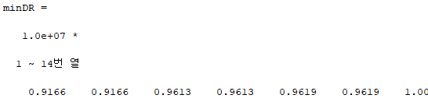
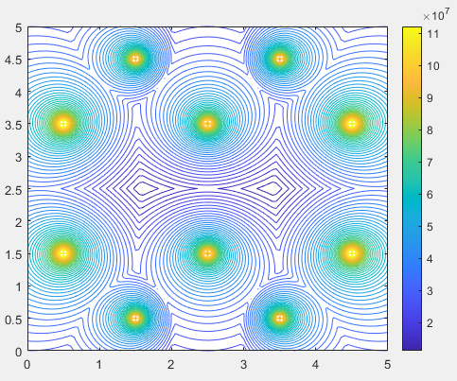
4G DataRate Map
전체 범위 평균 Data Rate : 40.52Mbps
하위 10% 평균 Data Rate : 18.6Mbps
전체 영역에서 최소 DataRate는 9.2Mbps

Slide 13

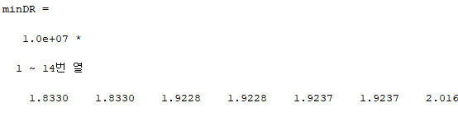
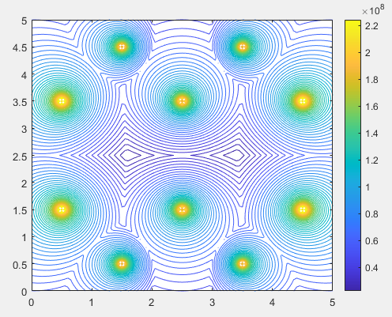
5G DataRate Map
전체 범위 평균 Data Rate : 80.5Mbps
하위 10% 평균 Data Rate : 37.2Mbps
전체 영역에서 최소 DataRate는 18.3Mbps

Slide 14
III. Conclusion

Slide 15
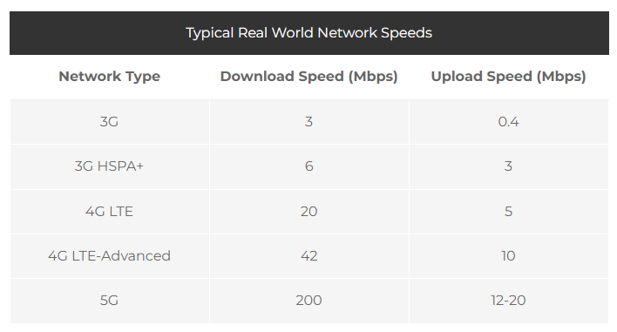
Conclusion
한 송신국에서 하나의 채널만 사용할 경우의 DataRate 평균
4G : 39.7Mbps
5G : 88.3Mbps
4G의 bandwidth는 대부분 5MHz
5G의 bandwidth는 적어도 40MHz
<4G 5G에 따른 실제 평균 DataRate>

Slide 16
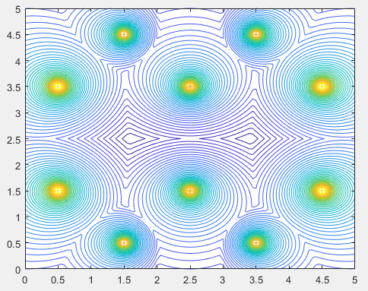
Conclusion
음영지역의 평균 DataRate를 올리고, 전체 평균은 다소 내려가거나 비슷함.
최종적으로 음영지역 DataRate가 최대한 적게 하는 안테나 배치.
4G 기준으로 음영지역의 DataRate가 20Mbps에 근접하는 것을 미루어볼때 성공적이라고 생각.
기지국당 전송 전력은 4G기준으로 1W 아래로 내려가도 상관 없음. (5MHz의 bw 기준)
더 많은 송신국에서 멀티채널을 사용할 경우 음영지역의 평균이 더 올라갈 것이라 예상.

Slide 17
V. Reference

Slide 18
Reference
Park, Ju-Yong, Kim, Ki-Jung, Kim, Jeong-Su, & Lee, Moon-Ho. (2015). Cell Edge SINR of Multi-cell MIMO Downlink Channel. The Journal of The Institute of Internet, Broadcasting and Communication, 15(4), 105–117. https://doi.org/10.7236/JIIBC.2015.15.4.105
https://scienceon.kisti.re.kr/commons/util/originalView.do?cn=JAKO201707153701890&oCn=JAKO201707153701890&dbt=JAKO&journal=NJOU00395629
https://scienceon.kisti.re.kr/commons/util/originalView.do?cn=JAKO201402852973994&oCn=JAKO201402852973994&dbt=JAKO&journal=NJOU00395629
https://en.wikipedia.org/wiki/Signal-to-interference-plus-noise_ratio
https://wiki.teltonika-networks.com/view/SINR
https://help.venntelecom.com/support/solutions/articles/44001931194-how-to-interpret-sinr-parameters-in-2g-3g-and-lte-routers-

